Slide 1
Тема 1. Проектный менеджмент как инструмент управления социально-экономическими системами
Экономика и управление инвестиционными проектами
Малеваная Мария Владимировна, к.э.н., доцент кафедры «Экономическая теория и антикризисное управление»

Slide 2
Экономика и управление инвестиционными проектами

Slide 3
Вопрос 2. Управление проектами.
Экономика и управление инвестиционными проектами

Slide 4
Экономика и управление инвестиционными проектами
Вопрос 2. Управление проектами.

Slide 5
Экономика и управление инвестиционными проектами
Вопрос 2. Управление проектами.

Slide 6
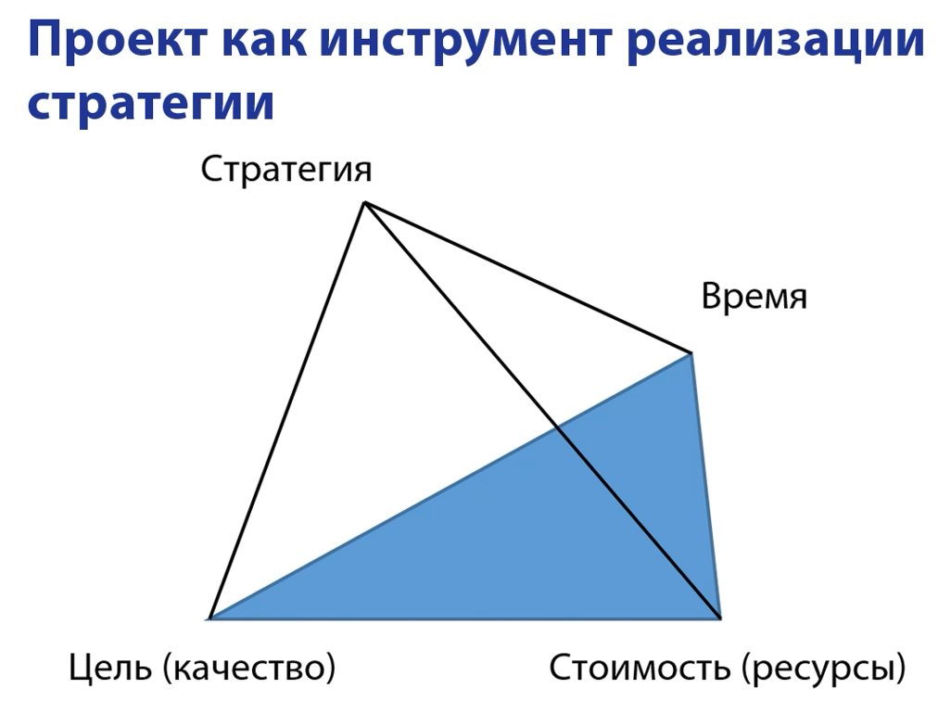
Экономика и управление инвестиционными проектами
Вопрос 2. Управление проектами.

Slide 7
Экономика и управление инвестиционными проектами
Вопрос 2. Управление проектами.

Slide 8
Экономика и управление инвестиционными проектами
Вопрос 3. Проект как инструмент реализации стратегии любой системы управления: от человека до государства

Slide 9
Экономика и управление инвестиционными проектами
Вопрос 3. Проект как инструмент реализации стратегии любой системы управления: от человека до государства

Slide 10
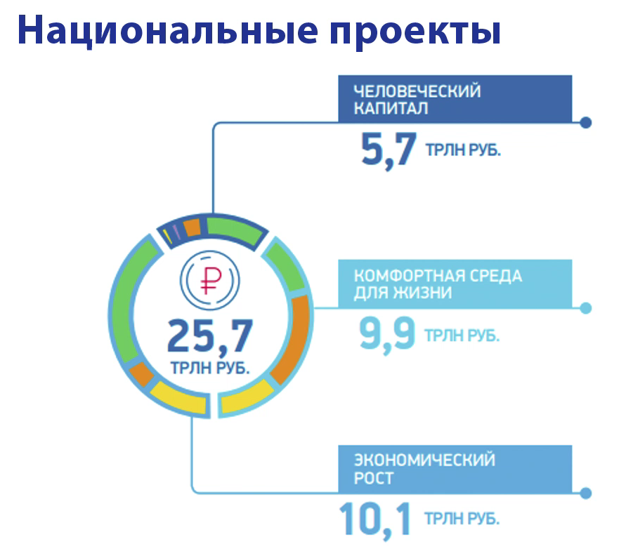
Экономика и управление инвестиционными проектами
Вопрос 3. Проект как инструмент реализации стратегии любой системы управления: от человека до государства

Slide 11
Экономика и управление инвестиционными проектами
Вопрос 3. Проект как инструмент реализации стратегии любой системы управления: от человека до государства

Slide 12
Экономика и управление инвестиционными проектами
Вопрос 3. Проект как инструмент реализации стратегии любой системы управления: от человека до государства

Slide 13
Экономика и управление инвестиционными проектами
Вопрос 4 . Развитие теории управления проектами: от древнего мира и строительства пирамид до нашего времени. История великих проектов

Slide 14
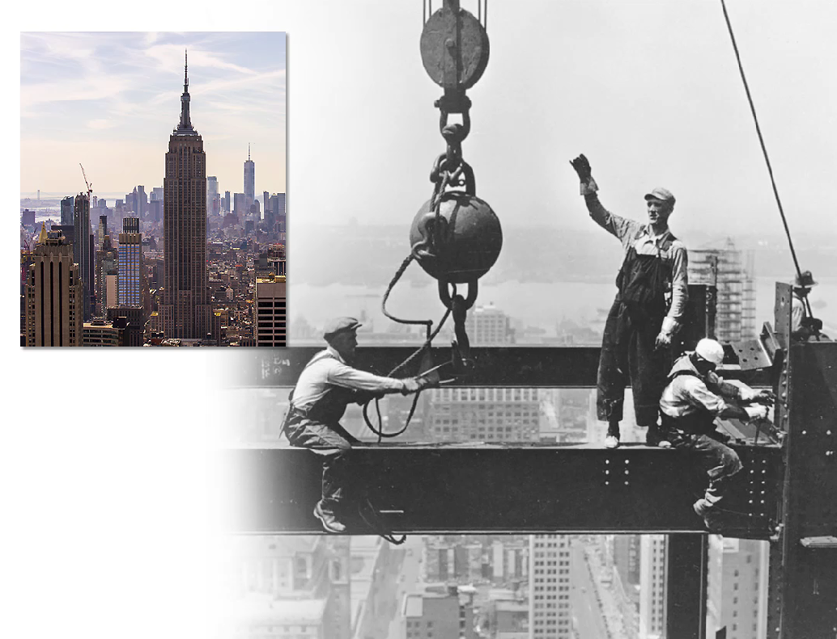
Экономика и управление инвестиционными проектами
Вопрос 4 . Развитие теории управления проектами: от древнего мира и строительства пирамид до нашего времени. История великих проектов

Slide 15
Экономика и управление инвестиционными проектами
Вопрос 5. Формула успеха проекта

Slide 16
Вопрос 5. Формула успеха проекта
Экономика и управление инвестиционными проектами

Slide 17
Экономика и управление инвестиционными проектами
Вопрос 5. Формула успеха проекта

Slide 18
Экономика и управление инвестиционными проектами
Вопрос 5. Формула успеха проекта

Slide 19
Экономика и управление инвестиционными проектами
Вопрос 5. Формула успеха проекта

Slide 20
Экономика и управление инвестиционными проектами
Вопрос 5. Формула успеха проекта

